Slide 1













Trang 41

Slide 2





YÊU CẦU CẦN ĐẠT
- Củng cố kĩ năng đọc và mô tả được các số liệu ở dạng biểu đồ cột;
- Sắp xếp được số liệu vào biểu đồ cột;
- Nêu được một số nhận xét đơn giản từ biểu đồ cột;
- Tính được giá trị trung bình của các số liệu trong bảng hay biểu đồ cột.
- Vận dụng bài học vào thực tiễn cuộc sống

Slide 3


Slide 4
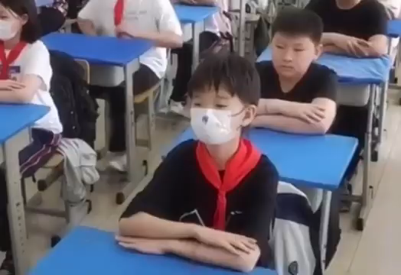

Slide 5


Slide 6



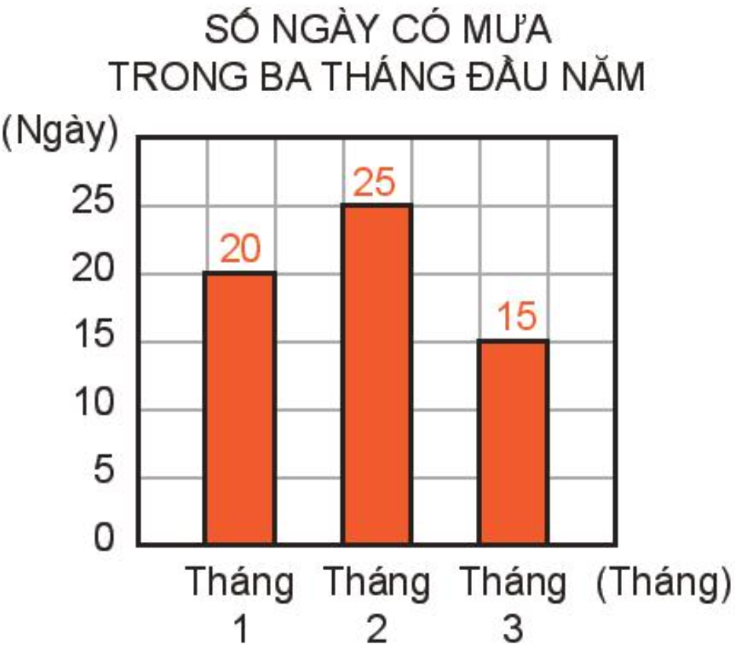



Bài 1: Biểu đồ bên nói về số ngày mưa trong ba tháng đầu năm ở một tỉnh

Slide 7



Slide 8





6
5
4
15
3
2
1
.
CÂU HỎI
Tháng 1 có 20 ngày mưa. Tháng 2 có 25 ngày mưa. Tháng 3 có 15 ngày mưa.
Mỗi tháng có bao nhiêu ngày mưa?
Notes:
Bấm nút Câu hỏi để hiện ra câu hỏi Bấm nút Start để đếm ngược 15s Bấm nút Câu hỏi lần nữa để hiện ra câu trả lời Bấm qua slide để qua câu tiếp theo

Slide 9
6
5
4
15
3
2
1
.
CÂU HỎI
Số ngày mưa tháng 2 nhiều hơn tháng 1 là: 25 – 20 = 5 (ngày)
Tháng 2 mưa nhiều hơn tháng 1 bao nhiêu ngày?
Notes:
Bấm nút Câu hỏi để hiện ra câu hỏi Bấm nút Start để đếm ngược 15s Bấm nút Câu hỏi lần nữa để hiện ra câu trả lời Bấm qua slide để qua câu tiếp theo

Slide 10
6
5
4
3
15
2
1
.
CÂU HỎI
Số ngày mưa trung bình mỗi tháng là:
(20 + 25 + 15) : 3 = 20 (ngày)
Trung bình mỗi tháng có bao nhiêu ngày mưa?
Notes:
Bấm nút Câu hỏi để hiện ra câu hỏi Bấm nút Start để đếm ngược 15s Bấm nút Câu hỏi lần nữa để hiện ra câu trả lời Bấm qua slide để qua slide tiếp theo

Slide 11

CHÚC MỪNG CÁC EM

Slide 12




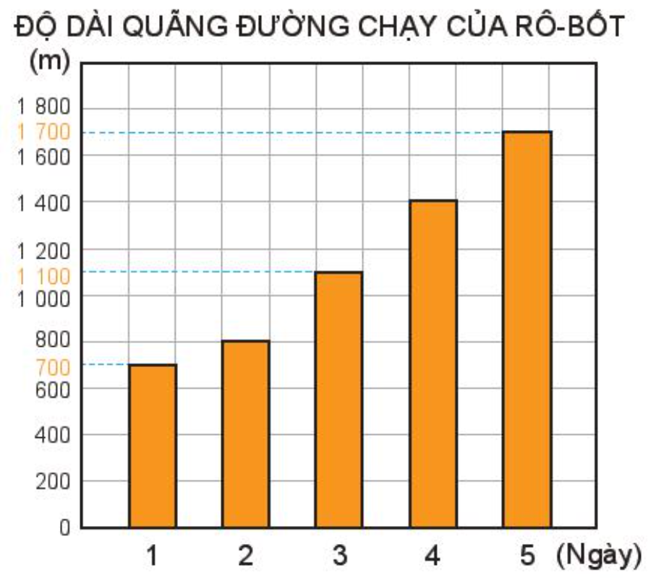


Bài 2: Biểu đồ dưới đây cho biết độ dài quãng đường chạy của Rô-bốt trong 5 ngày đầu tập luyện để chuẩn bị tham dự Hội khỏe Phù Đổng.

Slide 13



Mỗi ngày, Rô-bốt chạy được bao nhiêu mét?
Ngày 1: 700 m
Ngày 2: 800 m
Ngày 3: 1 100 m
Ngày 4: 1 400 m
Ngày 5: 1 700 m

Slide 14



Trung bình trong 5 ngày đầu, mỗi ngày Rô-bốt chạy bao nhiêu mét?
A
B
1 150 m
1 140 m
C
D
1 130 m
1 120 m

Slide 15
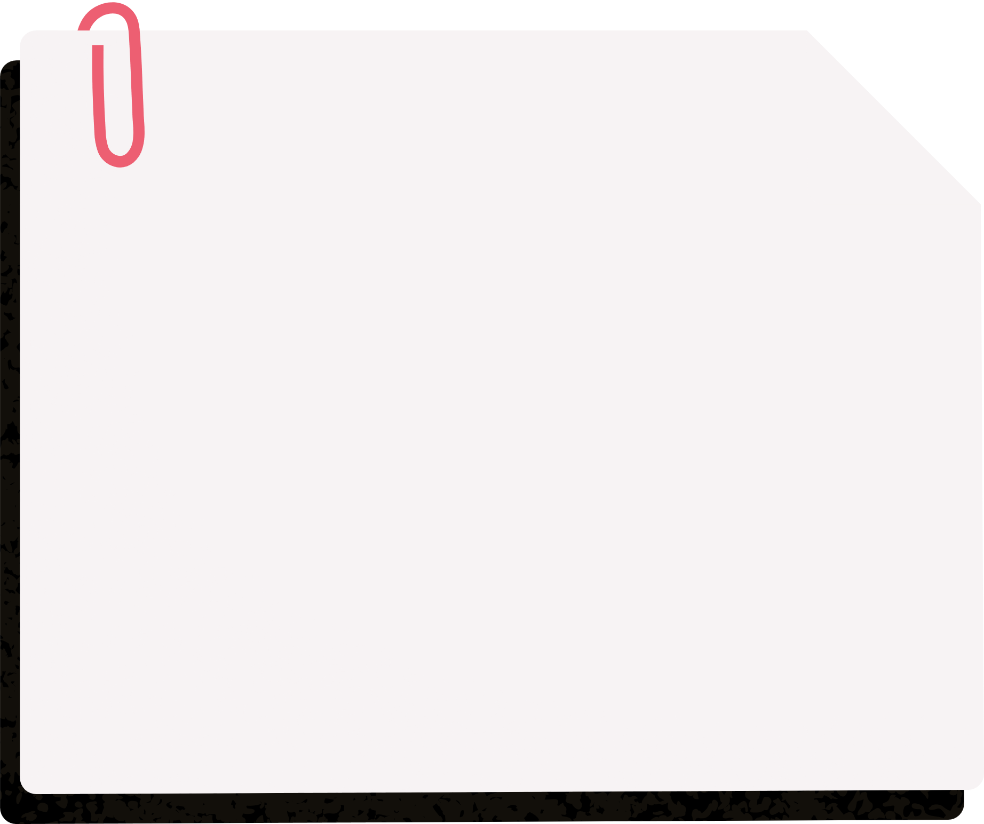

Độ dài quãng đường mà Rô-bốt chạy được trong mỗi ngày thay đổi như thế nào so với ngày trước đó?
Độ dài quãng đường mà Rô-bốt chạy được trong mỗi ngày lớn hơn so với ngày trước đó.

Slide 16


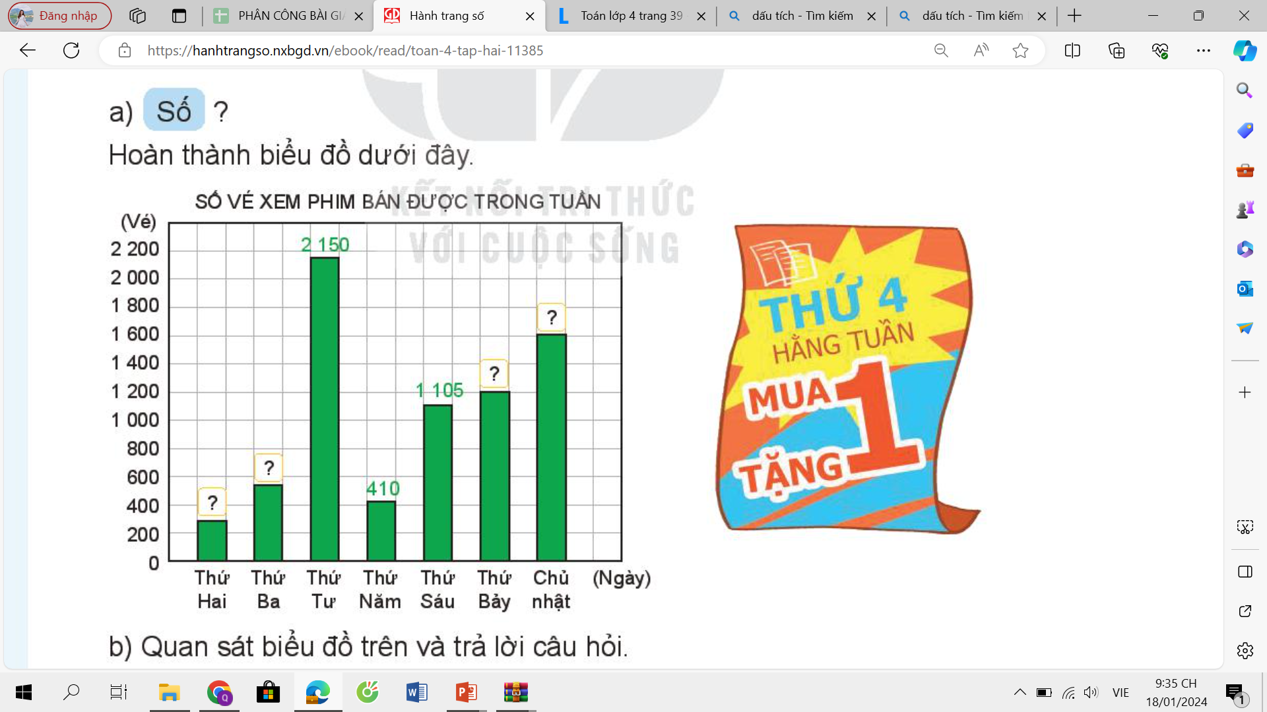
Bài 3:
Cho dãy số liệu về số vé xem phim mà rạp chiếu phim Hòa Bình bán được từ thứ Hai đến Chủ nhật theo thứ tự là: 285 vé, 540 vé,
2 150 vé, 410 vé,
1 105 vé, 1 200 vé,
1 610 vé.

Slide 17



Hoàn thành biểu đồ
1610
1200
540
285

Slide 18
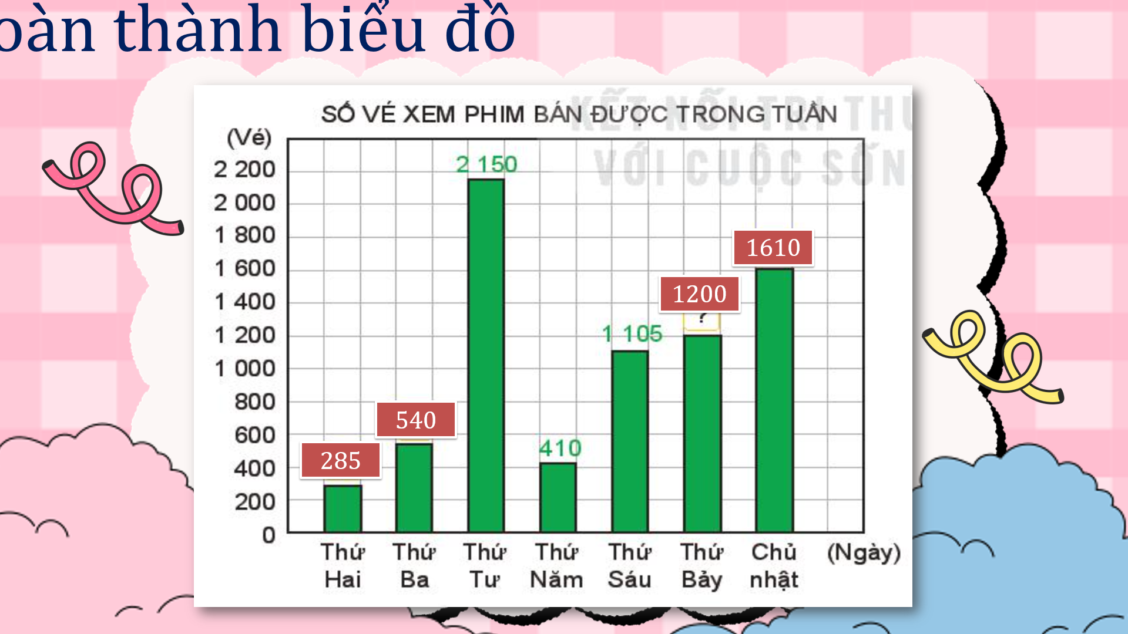




Vào những ngày nào, rạp chiếu phim bán nhiều hơn 1000 vé?
Thứ Tư, thứ Sáu, Thứ Bảy
Thứ Tư, thứ Sáu,
thứ Bảy, Chủ nhật
Thứ Hai, thứ Tư,
thứ Bảy, Chủ nhật

Slide 19
Vào ngày nào rạp chiếu phim Hòa Bình bán được nhiều vé xem phim nhất? Theo em, vì sao hôm đó lại có lượng người mua vé nhiều như vậy?
Vào ngày thứ Tư rạp chiếu phim Hòa Bình bán được nhiều vé xem phim nhất. Theo em, hôm đó có lượng người mua vé nhiều vì thứ 4 hàng tuần có chương trình mua 1 tặng 1.

Slide 20


Slide 21
Số quyển sách các bạn Hiền, Hòa, Trung, Thực đã đọc trong một năm.
(quyển)
40
Hiền đã đọc bao nhiêu quyển sách?
35
33
30
25
20
15
10
5
Hiền đã đọc 33 quyển sách.
0
Hiền
Hòa
Trung
Thực
(tên)

Slide 22
Ai đọc ít hơn Thực 3 quyển sách?
Số quyển sách các bạn Hiền, Hòa, Trung, Thực đã đọc trong một năm.
(quyển)
40
35
33
30
25
20
15
Trung đọc ít hơn Thực 3 quyển sách.
10
5
0
Hiền
Hòa
Trung
Thực
(tên)

Slide 23
Số quyển sách các bạn Hiền, Hòa, Trung, Thực đã đọc trong một năm.
Trung bình mỗi bạn đọc bao nhiêu quyển sách?
(quyển)
40
35
33
30
25
20
15
(33+40+22+25):4= 30 quyển sách
10
5
0
Hiền
Hòa
Trung
Thực
(tên)

Slide 24

Thank You

